Slide 1
Физические методы исследования
Лекция 3
Электронная, колебательная, вращательная спектроскопия г. Долгопрудный, 15 сентября 2018 г.
Московский физико-технический институт
(Государственный университет)
Департамент молекулярной и биологической физики

Slide 2






Приближение Борна- Опенгеймера
Гомильтониан молекулярной системы
Для фиксированных ядер
Движение ядер

Slide 3





Приближение Борна- Опенгеймера
Ядерная волновая функция
Для всей системы

Slide 4
Молекула
Разделение переменных.
Приближение №1 - Адиабатическое приближение
приближение Б-О.

Slide 5
Электронная волновая функция
U_{n} ( R) в координатах R - поверхность потенциальной энергии
по которой движутся атомы молекулы.
Полная волновая функция ψ конструируется из φ_{n} и χ_{n, k}.

Slide 7
точность приближения:

Slide 8
Чисто вращательные спектры
Полная энергия
Угловой момент
Полная энергия через угловой момент

Slide 9
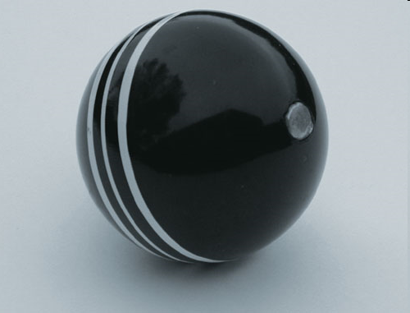
Первое приближение: молекулы типа сферического волчка
где
Тогда
Разность энергии между соседними уровнями составит

Slide 10
CCl₄
Расстояние между уровнями:
Т.е. это - микроволны

Slide 11
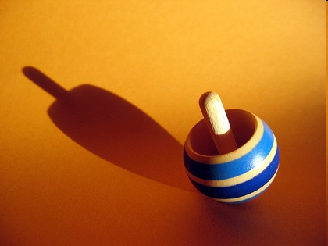
Молекулы типа симметричного волчка

Slide 12
Выразим полную энергию через величину углового момента
Прибавляя и вычитая

Slide 13
В квантовом приближении
B
A
B
где

Slide 14
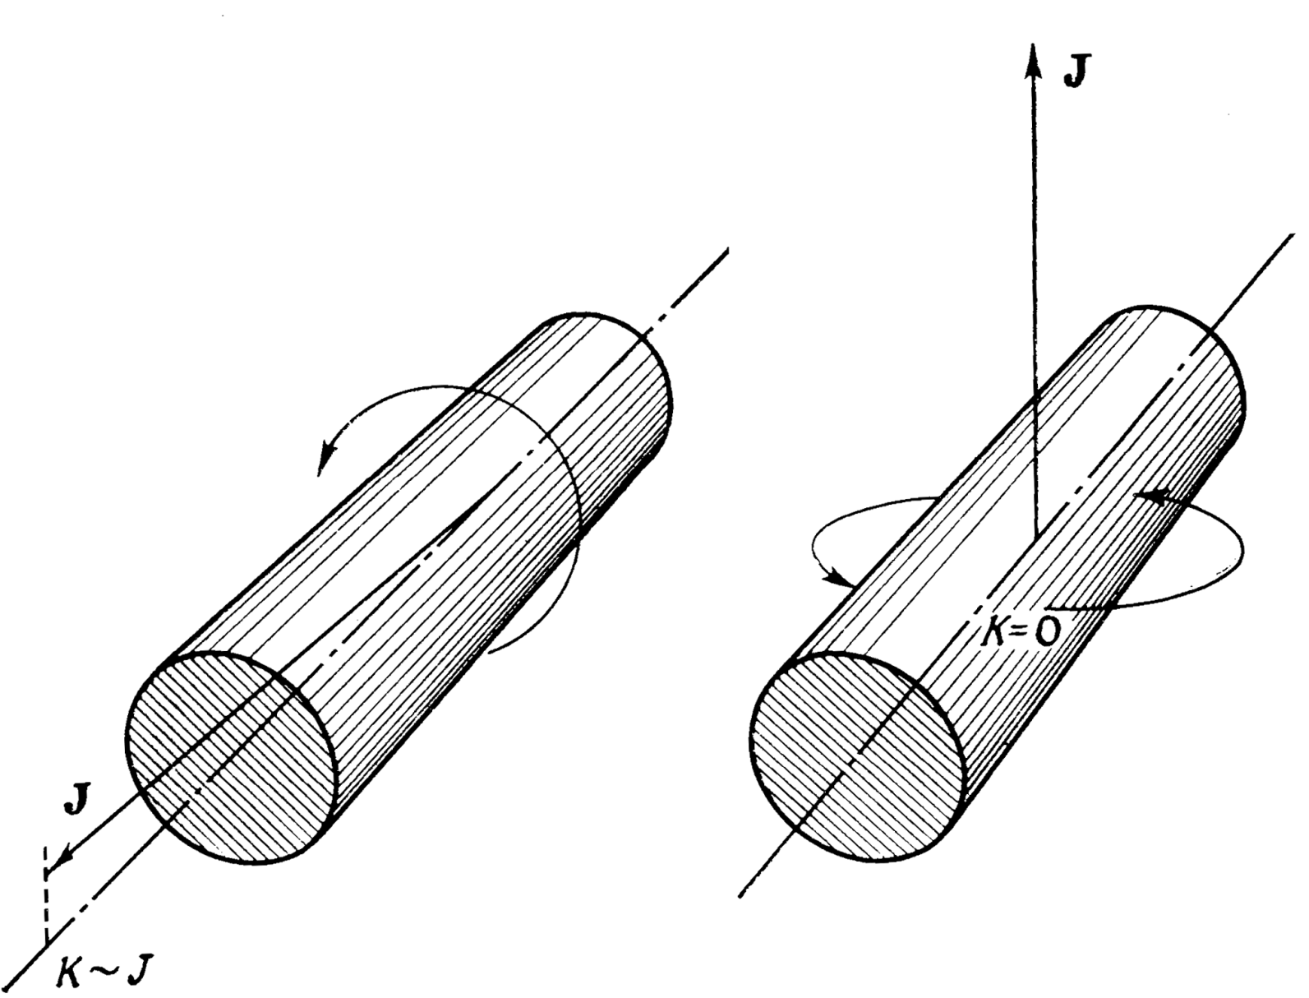

Slide 15
Правила отбора для вращательных спектров
Фотон имеет спиновый угловой момент ⇒
При взаимодействии с молекулой во время вращательного перехода угловой момент молекулы меняется компенсирующим образом
Поэтому правило отбора для вращательных переходов:
Δ J = ± 1
Свет не может ускорять вращение симметричного волчка вокруг оси симметрии, поэтому
Δ K = 0

Slide 16
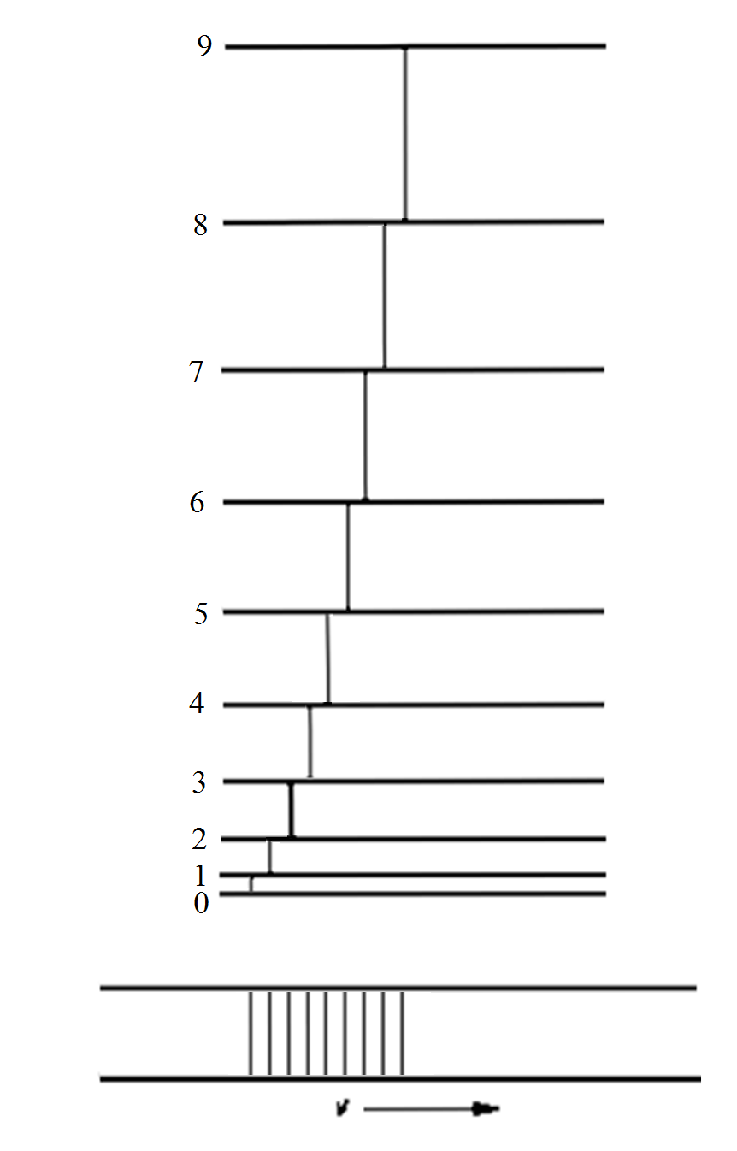
Спектр состоит из серий линий с частотами
2В, 4В, 6В, …
И расстоянием между линиями 2В

Slide 17
ИНТЕСИВНОСТЬ
ЗАСЕЛЕННОСТЬ
ВЫРОЖДЕНИЕ

Slide 18
ЦЕНТРОБЕЖНОЕ ВОЗМУЩЕНИЕ
ПРОЯВЛЯЕТСЯ КАК УМЕНЬШЕНИЕ РАССТОЯНИЯ МЕЖДУ
БЛИЖНИМИ ЛИНИЯМИ ПРИ УВЕЛИЧЕНИИ J
ЖЕСТКОСТЬ РОТАТОРА
КОЛЕБАТЕЛЬНАЯ ЧАСТОТА

Slide 19
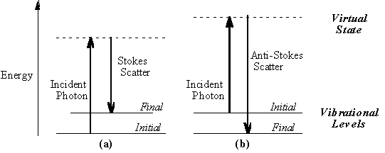
Спектроскопия комбинационного рассеяния

Slide 20
Вращательные спектры комбинационного рассеяния
Комбинационное рассеяние – двухфотонный процесс, поэтому правило отбора : ΔJ = ± 2
ΔJ = +2 – молекула нагревается (Стокс)
для
ΔJ = -2 – молекула охлаждается (Антистокс)
для

Slide 21
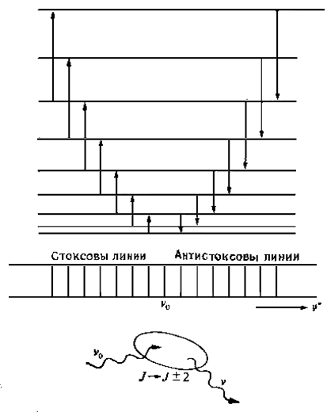
ΔJ = +2 – молекула нагревается (Стокс)
для
ΔJ = -2 – молекула охлаждается (Антистокс)
для
6В, 10В, 14В, …
6В, 10В, 14В, …

Slide 22
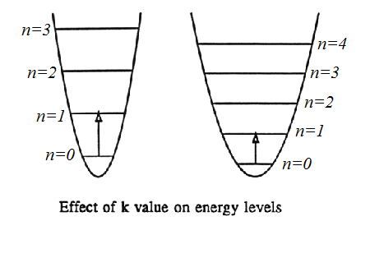


Колебательная спектроскопия
Колебания двухатомных молекул
k – силовая постоянная связи
The Quantum mechanical harmonic oscillator. Individual energy levels with superimposed wavefunctions. Note that there is a finite probability to find the wafefunction outside the classical boundaries.

Slide 23
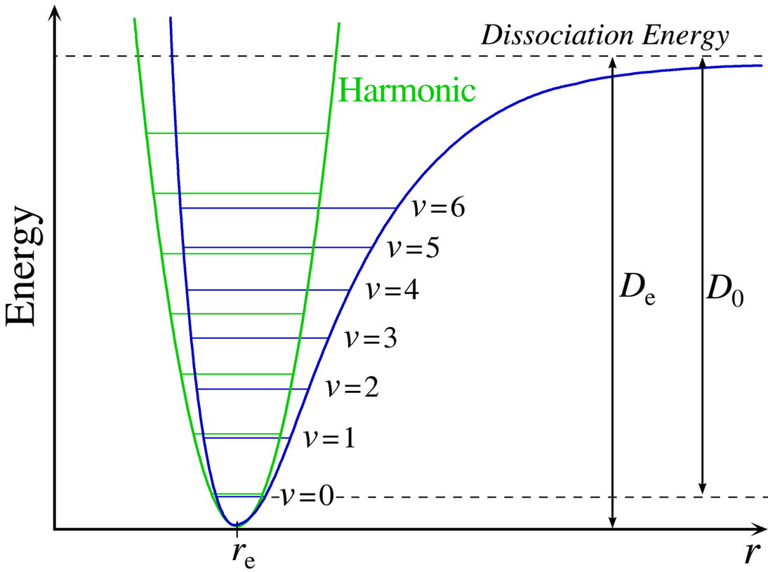
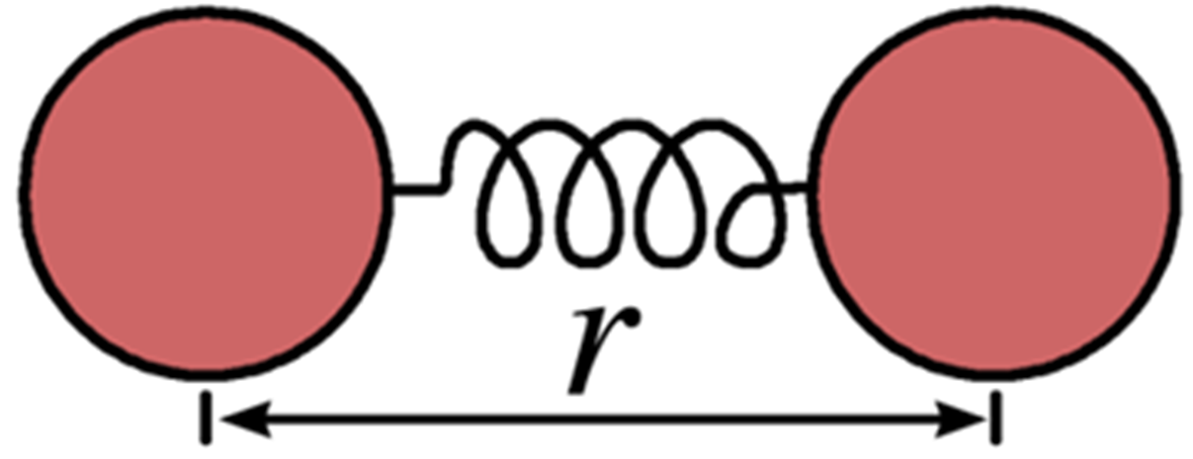

Slide 24
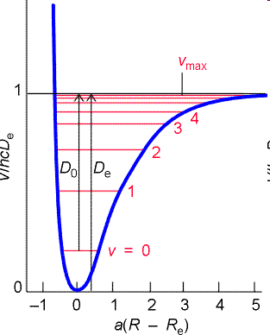
Типичная жесткость k = 500 H/м
Приведенная масса m′ ~ 10⁻²⁶ кг
Т.е. это ИК
При Т=293К
kT ~ 200 см⁻¹ ⇒ большая часть молекул находится в основном колебательном состоянии

Slide 25
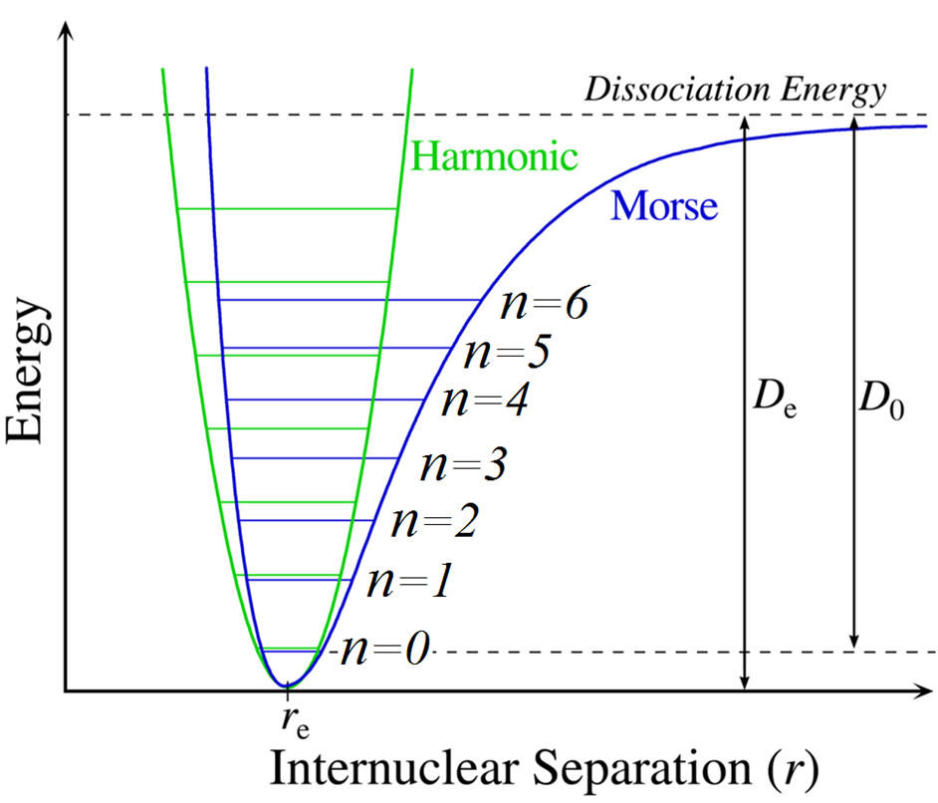
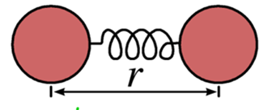
Потенциал Морзе

Slide 26
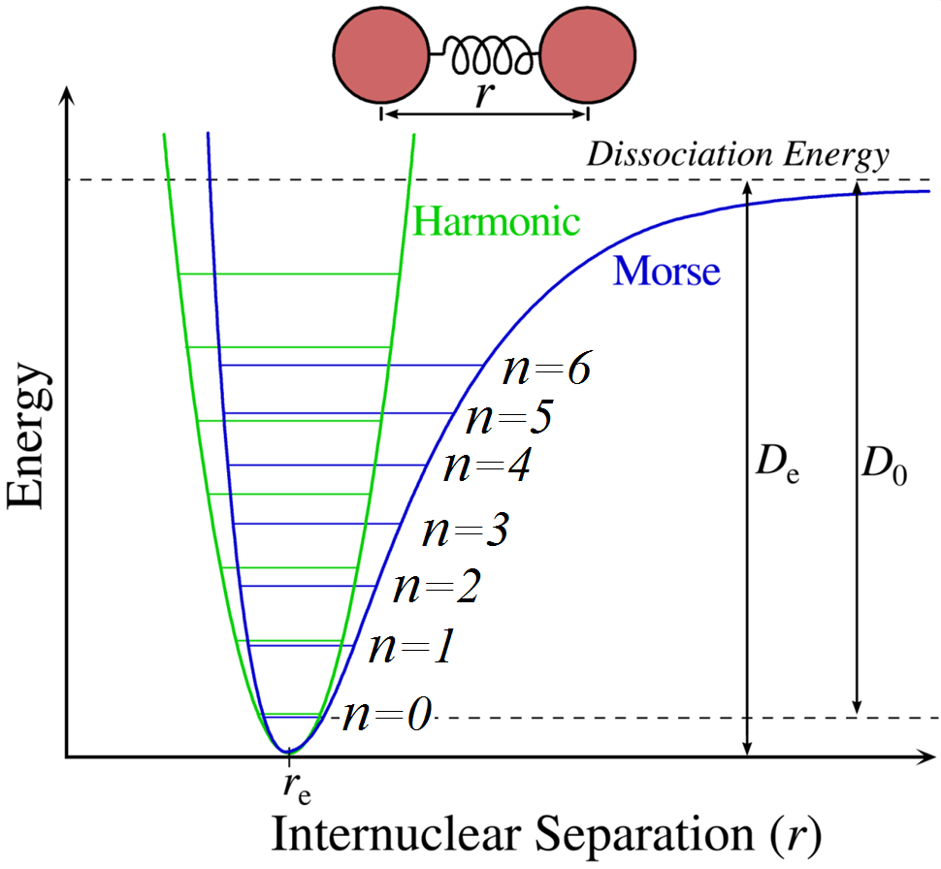
Если решить уравнение Шредингера для потенциала Морзе, то получатся уровни энергии:
2
Постоянная ангармоничности

Slide 27
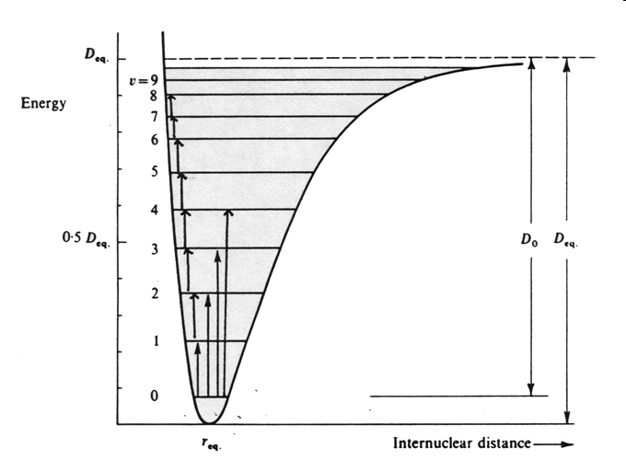
Правила отбора в колебательной спектроскопии
Правило отбора (точное – для гармонического осциллятора):
Δn = ± 1
В гармоническом приближении расстояние между уровнями (энергия перехода): n+1←n
В ангармоническом приближении расстояние между уровнями (энергия перехода): n+1←n
Для ангармонического осциллятора возможны также:
Δn = ± 2, ± 3,… – обертоны, но соответствующие линии слабые

